Slide 1


F16 HABO / MULLSJÖ
Föräldramöte
Säsong 2026/2027
Gemenskap • Utveckling • Glädje

Slide 2
Presentation av ledarna
• Tränare / ledare – Andreas Carlsson
• Tränare / ledare – Anders Sten
• Tränare / ledare – Fredrik Elf
• Tränare / ledare – Lars Ekdahl
• Tränare / ledare – Fredrik Malmström
• Tränare / ledare – Lisa Linderoth
• Tränare / ledare – Niklas Beckman
• Så här når ni oss: Våra kontaktuppgifter finns på laget.se
F16 Habo/Mullsjö • Föräldramöte • 2

Slide 3
Varför sammanslagning Habo / Mullsjö?
• Skapa förutsättningar för tjejerna att spela handboll när antal spelare slutar
• Ge spelarna möjlighet att träna och spela tillsammans i en bra miljö
• Bättre förutsättningar för kontinuitet, utveckling och gemenskap
• Samarbete mellan föreningarna ger fler möjligheter kring träningar, matcher och aktiviteter
• Målet är att sätta spelarnas utveckling och trivsel i centrum
F16 Habo/Mullsjö • Föräldramöte • 3

Slide 4
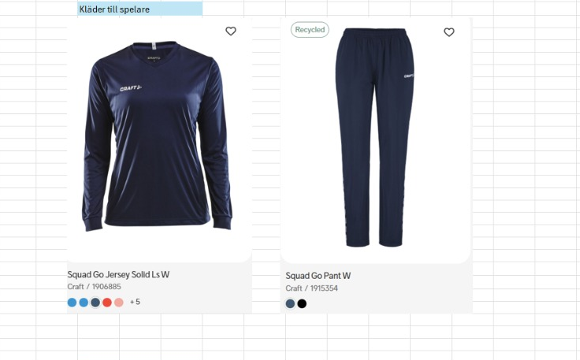
Uppvärmningsställ
• Vad ingår: tröja + byxa
• Pris: ca 200 kr
• Beställning / provning: Betällningen är skickad vi hoppas vi hinner få det till USM
• Används vid: [matcher / cuper / andra tillfällen]
F16 Habo/Mullsjö • Föräldramöte • 5

Slide 5
USM lördag 3/10 – söndag 4/10
• Avresa med buss ca Kl 10:00
• Boende – Hotell och konferens Brunnsvik Ludvika 2 bäddsrum
• Kostnader – boende 580 kr/person samt buss ca 700 kr totalt ca 1280 kr
• Mat – Man står själv för matkostnader under helgen.
• Övrigt – Vill man följa med som förälder finns plats i bussen och man kan boka boende till samma pris som spelarna 1160 kr för dubbelrum och 840 kr för enkelrum. Man bokar själv rum men uppge Habo/Mullsjö handbollsklubb så får man 20% rabatt. Samt bussresa 700 kr
F16 Habo/Mullsjö • Föräldramöte • 5

Slide 6
Seriespel
• Serie: Flickor – F16 väst nivå 2 & 3
• Matcher: totalt 38 matcher i seriespel, (just nu håller vi på att flytta matcher som krockar)
• Kallelser: Kommer på laget.se samma vecka som match.
• Samling: Habo eller Mullsjö
• Samåkning: ?
• Matchprogram uppdateras i Profixio
• Föräldrauppgifter: sekretariat, kiosk, matchvärd, filmning, sekretariat på usm F12 den 17/10 m.m. – [hur det fördelas]
F16 Habo/Mullsjö • Föräldramöte • 6

Slide 7
Lagkassan
• Syfte: skapa utrymme för gemensamma aktiviteter och lagets kostnader
• Används till: [cuper – Hallbybollen 4-6 Januari 2027]
• Intäkter: [försäljningar ]
• Nuvarande saldo:
• Ansvarig för lagkassan: [namn]
F16 Habo/Mullsjö • Föräldramöte • 7

Slide 8
Föräldrarollen
• Stötta tjejerna – både i medgång och motgång
• Låt ledarna sköta coachning och instruktioner under match
• Bidra till en positiv och trygg miljö runt laget
• Hjälp till med praktiska uppgifter när laget behöver det
• Ta frågor och funderingar direkt med ledarna – inte via spelarna
F16 Habo/Mullsjö • Föräldramöte • 8

Slide 9
Övrigt
• Cuper: [Hallbybollen
• Kommunikation: [lagets app / WatsApp]
• Övrigt
•
•
•
•
F16 Habo/Mullsjö • Föräldramöte • 9

Slide 10
TILLSAMMANS FÖR TJEJERNA
Gemenskap • Utveckling • Glädje
GEMENSKAP
Vi gör det tillsammans
UTVECKLING
Varje spelare får växa
GLÄDJE
Handboll ska vara roligt
Tack för att ni är en del av laget!

